Slide 1
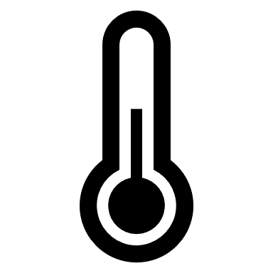
Hva er målet for dagen?
Hovedtema: Utviklingen av termometeret
Henri Regnault
Hvilke metoder brukte han i sitt arbeid?
Hvilke mål og verdier hadde han under det naturvitenskapelige arbeidet sitt?
Målet: Lære om praksiser og tenkemåter i kjemi

Slide 2
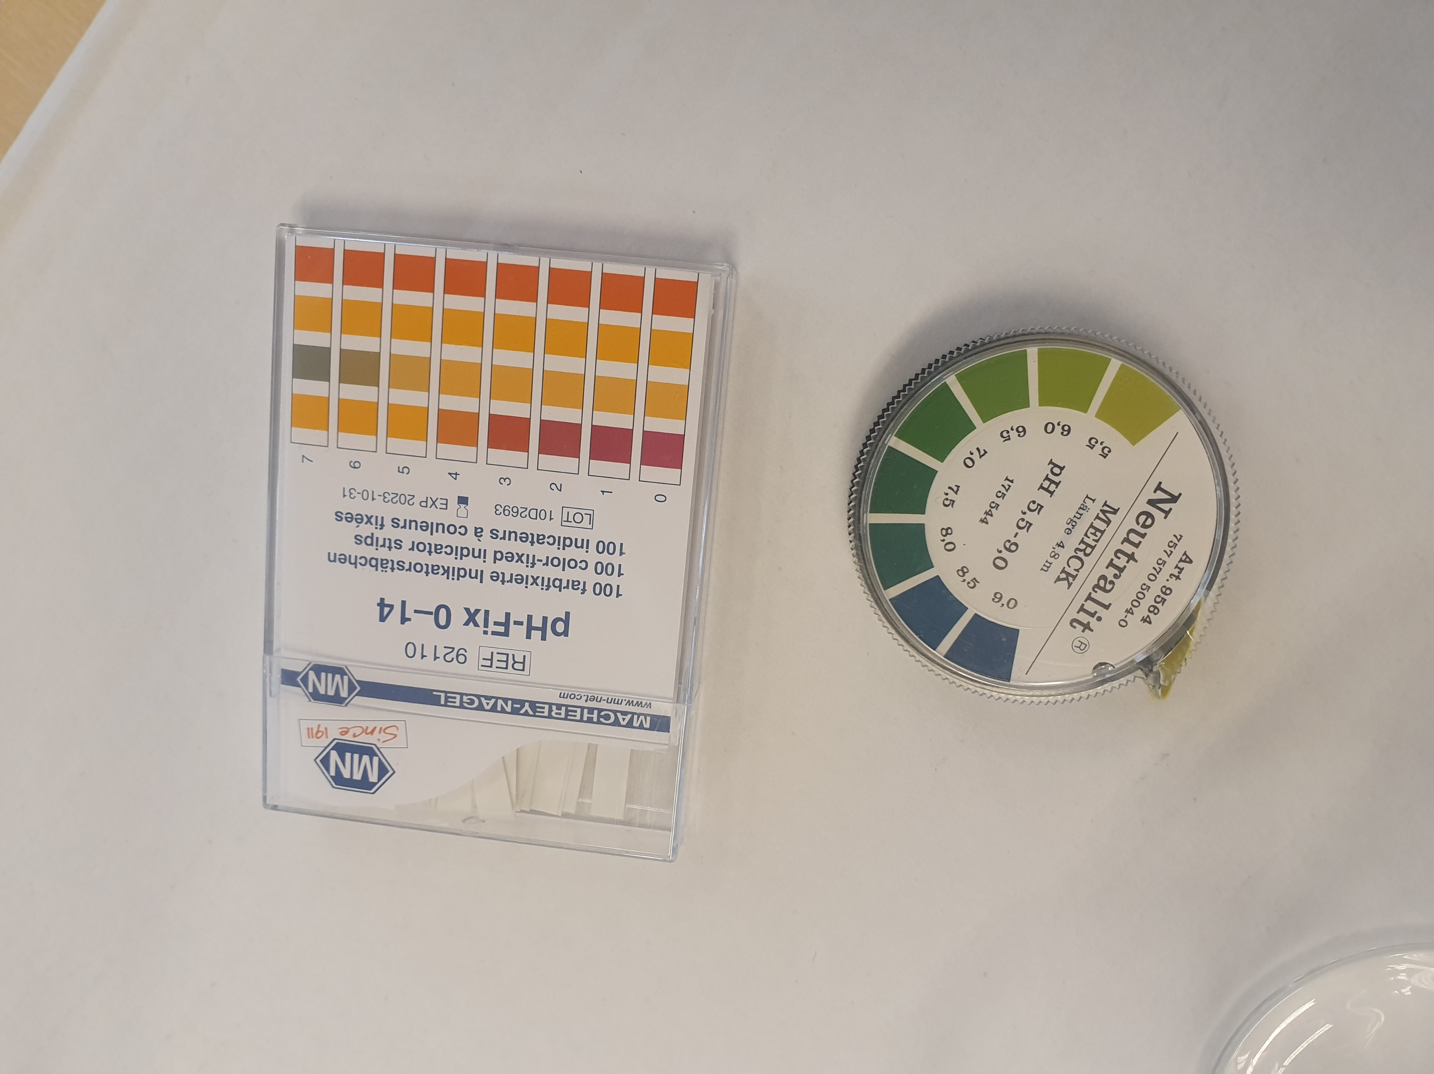
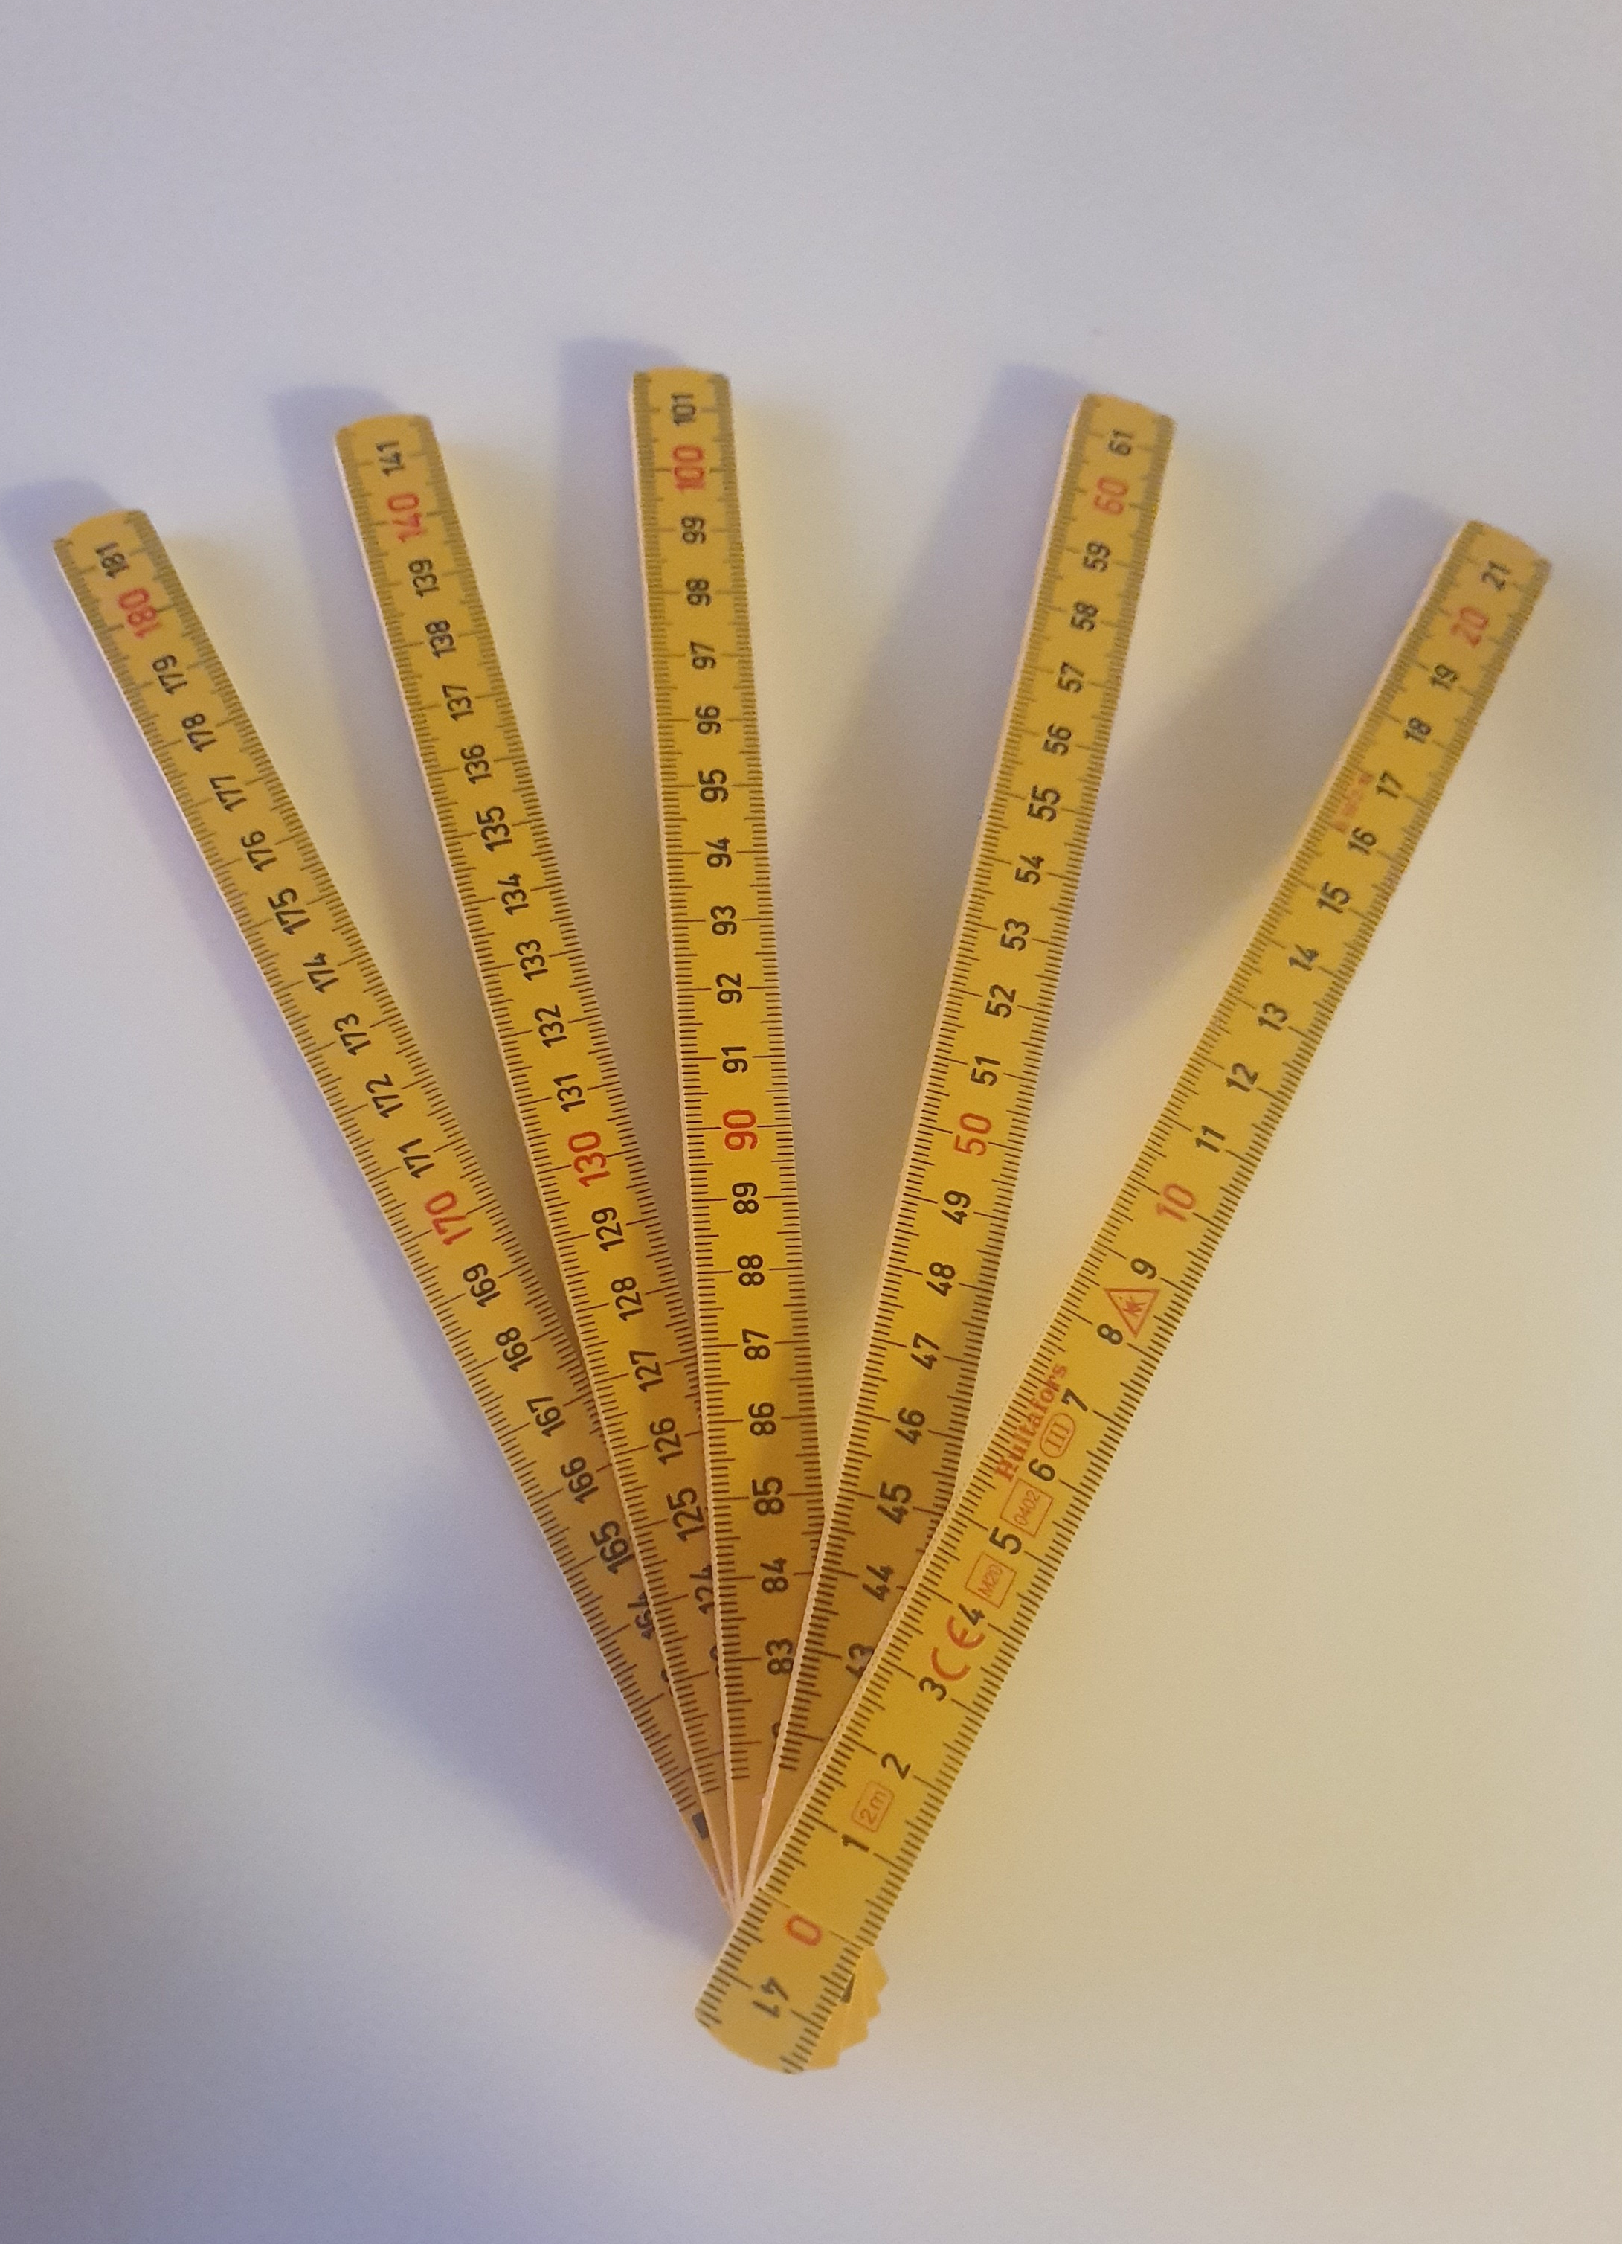
Måling på lab’en
Kan du komme på om du har målt noe på lab’en noen gang?

Slide 3
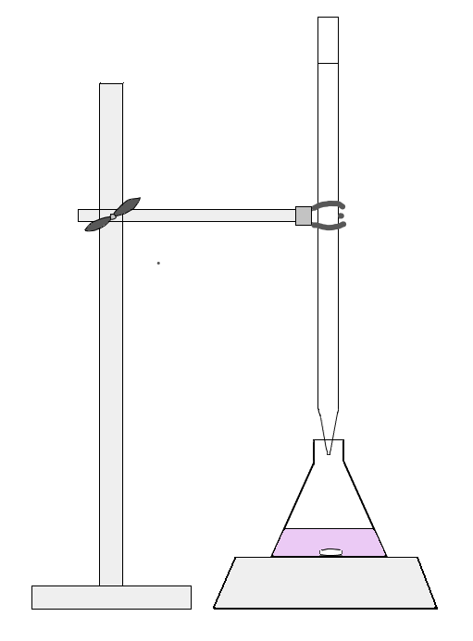
Syre-base-titrering
Hva er titrering?
Titrering er en analysemetode for å bestemme mengden av et kjemisk stoff i en prøveløsning.
Hvordan gjennomføres det?
Hvordan sikrer vi at resultatene av titreringen blir pålitelige?
Gjøre flere paralleller
Valg av type måleinstrument
Være nøyaktig når vi leser av måleinstrumentet
Vaske utstyr før bruk – unngå urenheter
Bruke passende indikator

Slide 4
Måling av temperatur
Hvilke krav tenker dere at et pålitelig termometer må oppfylle?

Slide 5
På 1700-tallet fantes ikke et standard termometer
Det ble laget ulike typer termometere og de ulike termometrene ga ulike måleverdier når de målte det samme
På 1700-tallet startet arbeidet for å utvikle et termometer som kunne vise sann temperatur

Slide 6
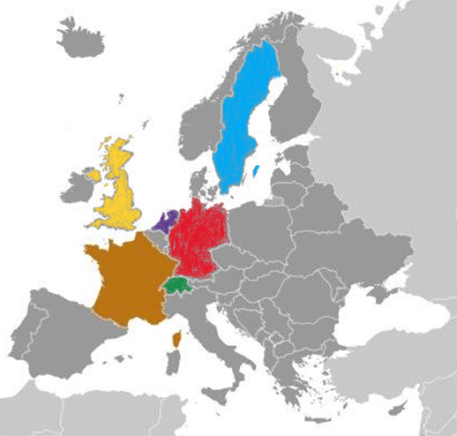
Et utvalg vitenskapsmenn som bidro i utviklingen av termometeret
Nederland
H. Boerhaave (1668-1738)
Storbritannia
J. Dalton (1766-1844)
W. Thomson (1824-1907)
Frankrike
R. A. F. Reaumur (1683-1757)
A. Lavoisier (1743-1794)
P. S. Laplace (1749-1827)
H. Regnault (1810-1878)
Sverige
A. Celsius (1701-1744)
Tyskland
D. G. Fahrenheit (1686-1736)
Sveits
J. A. De Luc (1727-1817)
Bearbeidet fra The World Factbook 2021. Washington, DC: Central Intelligence Agency, 2021. https://www.cia.gov/the-world-factbook/countries/france/locator-map. Public Domain. [Bildet er endret ved at jeg har fargelagt utvalgte land med gul, lilla rød og grønn]

Slide 7
Valg av type termometerfluid - kvikksølv, alkohol eller luft?
Hva kan vi si om de kjemiske/fysiske egenskapene til de ulike stoffene?
Har de noen likheter/ulikheter?
Hvordan kan vi avgjøre hvilket termometer som er best?
Sammenliknbarhetsprinsippet
Et termometer må kunne gi samme resultat dersom man gjentar samme måling.
Alle termometere av samme type må gi like resultater
Kvikksølv (Hg)
Alkohol (C₂H₅OH)
Luft (gassblanding)

Slide 8
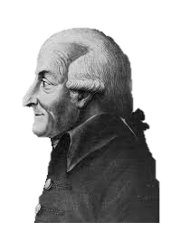
Alkoholtermometre med ulike konsentrasjoner
Jean Andre De Luc (1772) sammenliknet ulike alkoholtermometre og fikk følgende resultat (Diagrammet er basert på fremstillingen som gis i Inventing Temperature av Hasok Chang (2004, s. 78)
Jean Andre De Luc av Carl Scröder (1798). Bibliothèque publique et universitaire, Geneva. https://bge-geneve.ch/iconographie/oeuvre/icon-m-1929-252. Public Domain [Bilde er endret ved å slette bakgrunn]

Slide 9
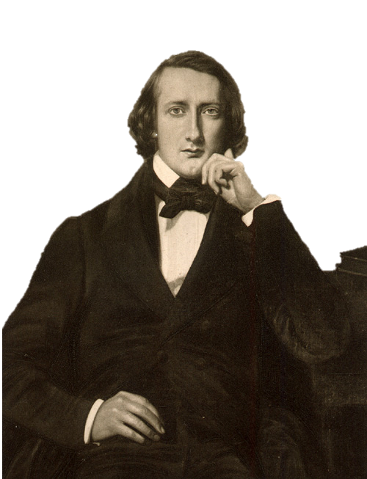
Henri Regnault (1810-1878)
«Kongen av presisjon»
Ønsket at alle påstander skulle underbygges av data, ikke lene seg på teoretiske antakelser.
Sammenliknbarhetsprinsippet
Et termometer må kunne gi samme resultat dersom man gjentar samme måling.
Alle termometere av samme type må gi like resultater
Man kan ikke bare anta ting!
Henri Victor Regnault, av Louis Dujardin , 1895, Le Musée de l’École Polytechnique, Paris. https://www.polytechnique.edu/patrimoine/pages.php?notice=000000499&collections=illustrations . Public Domain [Bildet er endret ved å slette bakgrunnen] .

Slide 10
Kvikksølvtermometre av ulike typer glass
Henri Regnault (1847) sammenliknet kvikksølvtermometre som var laget av ulike typer glass og fikk følgende resultat. (Tabellen er basert på en tabell som gis i Inventing Temperature av Hasok Chang (2004, s. 80)
Luft-termometer (ºC) | Kvikksølv med «Choisy-le-Roi» krystall (ºC) | Kvikksølv med «vanlig» glass (ºC) | Kvikksølv med grønt glass (ºC) | Kvikksøv med svensk glass (ºC)
100 | 100,00 | 100,00 | 100,00 | 100,00
150 | 150,40 | 149,80 | 150,30 | 150,15
200 | 201,25 | 199,70 | 200,80 | 200,50
250 | 253,00 | 250,05 | 251,85 | 251,44
300 | 305,72 | 301,08 | - | -
350 | 360,50 | 354,00 | - | -

Slide 11
Lufttermometre med ulik lufttetthet (temperaturdifferansen mellom lufttermometrene er ikke oppgitt i tabellen)
Luft-termometer (A) |  | Luft-termometer (A') |  | Temperatur-differanse
Trykk (mmHg) | Temperatur (ºC) | Trykk (mmHg) | Temperatur (ºC) | Temp_{A} – Temp_{A’} (ºC)
762,75 | 0 | 583,07 | 0 | Tom celle. Verdi angis på neste lysbilde
1027,01 | 95,57 | 782,21 | 95,57 | Tom celle. Verdi angis på neste lysbilde
1192,91 | 155,99 | 911,78 | 155,82 | Tom celle. Verdi angis på neste lysbilde
1346,99 | 212,25 | 1030,48 | 212,27 | Tom celle. Verdi angis på neste lysbilde
1421,77 | 239,17 | 1086,76 | 239,21 | Tom celle. Verdi angis på neste lysbilde
1534,17 | 281,07 | 1173,28 | 280,85 | Tom celle. Verdi angis på neste lysbilde
1696,86 | 339,68 | 1296,72 | 339,39 | Tom celle. Verdi angis på neste lysbilde
Henri Regnault (1847) sammenliknet lufttermometre med ulik luft-tetthet og fikk følgende resultat (Tabellen er basert på en tabell som gis i Inventing Temperature av Hasok Chang (2004, s. 81)

Slide 12
Lufttermometre med ulik lufttetthet (temperaturdifferansen mellom lufttermometrene er oppgitt i tabellen)
Luft-termometer (A) |  | Luft-termometer (A') |  | Temperatur-differanse
Trykk (mmHg) | Temperatur (ºC) | Trykk (mmHg) | Temperatur (ºC) | Temp_{A} – Temp_{A’} (ºC)
762,75 | 0 | 583,07 | 0 | 0
1027,01 | 95,57 | 782,21 | 95,57 | 0
1192,91 | 155,99 | 911,78 | 155,82 | 0,17
1346,99 | 212,25 | 1030,48 | 212,27 | -0,02
1421,77 | 239,17 | 1086,76 | 239,21 | -0,04
1534,17 | 281,07 | 1173,28 | 280,85 | 0,22
1696,86 | 339,68 | 1296,72 | 339,39 | 0,29
Henri Regnault (1847) sammenliknet lufttermometre med ulik luft-tetthet og fikk følgende resultat (Tabellen er basert på en tabell som gis i Inventing Temperature av Hasok Chang (2004, s. 81)

Slide 13
Termometre med ulike gasstyper
Henri Regnault (1847) sammenliknet lufttermometre med ulike gasser og fikk følgende resultat. (Tabellen er basert på en tabell som gis i Inventing Temperature av Hasok Chang (2004, s. 82)
Luft-termometer (A) | Kvikksølv med «Choisy-le-Roi» crystall | Svovelsyre-gass termometer (A’) | Kvikksølv med grønt glass | Temperatur-differanse
Trykk (mmHg) | Temperatur (ºC) | Trykk (mmHg) | Temperatur (ºC) | Temp_{A} – Temp_{A’} (ºC)
762,38 | 0 | 588,70 | 0
1032,07 | 97,56 | 804,21 | 97,56 | 0
1141,54 | 137,24 | 890,70 | 136,78 | +0,46
1301,33 | 195,42 | 1016,87 | 194,21 | +1,21
1391,07 | 228,16 | 1088,08 | 226,59 | +1,57
1394,41 | 229,38 | 1089,98 | 227,65 | +1,73
1480,09 | 260,84 | 1157,88 | 258,75 | +2,09
1643,85 | 320,68 | 1286,93 | 317,73 | +2,95

Slide 14
Oppsummering Hva har vi lært denne timen?
Naturvitenskapens mål og verdier
Naturvitenskapens metoder og metodologiske regler
Praksis og tenkemåter innenfor kjemifaget

Slide 15
Kildeliste
Chang, H. (2004). Inventing temperature: measurement and scientific progress. Oxford University Press.

Slide 16
Figurliste
Lysbilde 2: Bilde av voltmeter, pH-papir, volumetrisk måleutstyr, analogt termometer og tommestokk er alle tatt av meg (Madelene L. Berntsen) og kan gjenbrukes fritt.
Lysbilde 3: Illustrasjon av titreringsoppsett er tegnet av meg (Madelene L. Berntsen) i Paint 3D og kan gjenbrukes fritt.
Lysbilde 6: Bearbeidet fra The World Factbook 2021. Washington, DC: Central Intelligence Agency, 2021. https://www.cia.gov/the-world-factbook/countries/france/locator-map. Public Domain. [Bildet er endret ved at jeg har fargelagt utvalgte land med gul, lilla, rød, blå og grønn]
Lysbilde 8: Jean Andre De Luc av Carl Scröder (1798). Bibliothèque publique et universitaire, Geneva. https://bge-geneve.ch/iconographie/oeuvre/icon-m-1929-252. Public Domain [Bilde er endret ved å slette bakgrunn] Jean Andre De Luc sine resultater fremstillingen er basert på: Chang, H. (2004, s. 78). Inventing temperature: measurement and scientific progress. Oxford University Press.
Lysbilde 9-12: Henri Victor Regnault av Louis Dujardin (1895). Le Musée de l’École Polytechnique, Paris. https://www.polytechnique.edu/patrimoine/pages.php?notice=000000499&collections=illustrations . Public Domain [Bildet er endret ved å slette bakgrunnen]

